Slide 1

Конструктор содержания технологической подготовки школьников
Государственное автономное учреждение дополнительного профессионального образования Ярославской области «Институт развития образования»
Мастер-класс
26 апреля 2017 года
Цамуталина Елена Евгеньевна, доцент кафедры естественно-математических дисциплин ГАУ ДПО ЯО ИРО

Slide 2
Прогноз долгосрочного социально-экономического развития РФ на период до 2030
Модернизация системы общего образования через создание:
эффективных механизмов обновления качества общего образования,
разработки и внедрения ФГОС нового поколения для всех его уровней,
внедрения современных образовательных технологий,
обеспечения современных условий получения общего образовании,
расширения профильного образования в старшей школе,
развития сильных школ и поддержки школ, работающих в трудных условиях, совершенствования системы единого государственного экзамена,
обновления содержания и методов обучения в областях низкой конкурентоспособности российской школы (технология, иностранные языки, социальные науки);
поддержки опережающего развития областей потенциального лидерства (математическое образование, обучение чтению);
формирования в школах высокотехнологической среды для преподавания (высокоскоростной интернет, цифровые ресурсы нового поколения, виртуальные учебные лаборатории и др.) и управления (электронный документооборот, порталы знаний и другие)

Slide 3
ФГОС ООО
Изучение предметной области «Технология» должно обеспечить:
развитие инновационной творческой деятельности обучающихся в процессе решения прикладных учебных задач;
активное использование знаний, полученных при изучении других учебных предметов, и сформированных универсальных учебных действий;
совершенствование умений выполнения учебно-исследовательской и проектной деятельности;
формирование представлений о социальных и этических аспектах научно-технического прогресса;
формирование способности придавать экологическую направленность любой деятельности, проекту; демонстрировать экологическое мышление в разных формах деятельности.

Slide 4
ФГОС ООО
Предметные результаты изучения предметной области «Технология» должны отражать:
1) осознание роли техники и технологий для прогрессивного развития общества; формирование целостного представления о техносфере, сущности технологической культуры и культуры труда; уяснение социальных и экологических последствий развития технологий промышленного и сельскохозяйственного производства, энергетики и транспорта;
2) овладение методами учебно-исследовательской и проектной деятельности, решения творческих задач, моделирования, конструирования и эстетического оформления изделий, обеспечения сохранности продуктов труда;
3) овладение средствами и формами графического отображения объектов или процессов, правилами выполнения графической документации;
4) формирование умений устанавливать взаимосвязь знаний по разным учебным предметам для решения прикладных учебных задач;
5) развитие умений применять технологии представления, преобразования и использования информации, оценивать возможности и области применения средств и инструментов ИКТ в современном производстве или сфере обслуживания;
6) формирование представлений о мире профессий, связанных с изучаемыми технологиями, их востребованности на рынке труда

Slide 5
?
Каким образом выполнить требования ФГОС ООО, учитывая предложения ПООП и не нарушая ФЗ №273
ФГОС ООО
Предметные результаты
ПООП ООО (www.fgosreestr.ru)
Предметная область «Технология»
Модернизированы (обновлены)
Блок 1. Современные материальные, информационные и гуманитарные технологии и перспективы их развития (новое содержание + региональная составляющая)
Блок 2. Формирование технологической культуры и проектно-технологического мышления обучающихся (включение отдельных новых элементов)
Блок 3. Построение образовательных траекторий и планов в области профессионального самоопределения (содержание курса по профессиональному самоопределению из ППП + региональная составляющая)
Предметные
результаты
обновлены,
детализированы
по блокам и
по годам
Содержание
дополнено
новыми
дидактическими
единицами

Slide 6
Актуальные проблемы:
Реализация ФГОС ООО
Учет ПООП ООО
Отсутствие обновленных УМК
Не достаточность МТО (морально устаревшее оборудование, отсутствие в мастерских ПК для учащихся, учителя, отсутствие конструкторов, программного обеспечения и т.д.)
Особенности социума
Компетентность учителей
Решение:
Создание методического инструмента, который бы стал помощником учителю технологии в конструировании предметного содержания с учетом имеющихся условий и возможностей
Обновление МТО
Включение в содержание технологической подготовки региональной составляющей
Профессиональное развитие учителей (формальное, неформальное образование)
КОНСТРУКТОР

Slide 7
ФЦПРО 2.4: Модернизация технологий и содержания обучения в соответствии с новым федеральным государственным образовательным стандартом посредством разработки концепций модернизации конкретных областей, поддержки региональных программ развития образования и поддержки сетевых методических объединений
 | Введение
1. | Проблема модернизации содержания учебного предмета «Технология» с учётом социально-экономического развития региона
2. | Особенности проектирования рабочих программ по учебному предмету «Технология»
2.1. | Нормативно-методическое обеспечение
2.2. | Структура программы по учебному предмету «Технология»
2.3. | Проектирование содержания учебного предмета «Технология»
2.4. | Региональное содержание учебного предмета «Технология»
2.5. | Опыт формирования профессионального самоопределения школьников во взаимодействии с социальными партнёрами. Муниципальный проект «Профессиональная проба»
3. | Модели реализации нового содержания технологической подготовки
3.1. | Конструктор содержания технологической подготовки школьников
3.2. | Модель реализация нового содержания технологической подготовки учащихся в городской школе
3.3. | Модель реализации нового содержания технологической подготовки учащихся в условиях сельской школы
4. | Технологии обучения и формирования предметных, метапредметных, личностных результатов в рамках предмета «Технология»

Slide 8
Конструктор содержания технологической подготовки школьников
инновационный методический инструментарий, обеспечивающий учителю конструирование содержания технологической подготовки школьников в соответствии с требованиями ФГОС ООО, с учетом ПООП ООО, образовательными потребностями детей и особенностями социально-экономического развития региона
гибкая конструкция содержания, которая при необходимости (меняющихся требованиях и условиях) может модернизироваться для решения новых образовательных задач
Инвариантное содержание
Вариативное содержание

Slide 9
Примерная авторская программа
В. М. Казакевича, Г.В. Пичугиной, Г.Ю. Семёновой
Раздел 1. Основы производства
Раздел 2. Общая технология
Раздел 3. Техника
Раздел 4. Технологии получения, обработки, преобразования и использования материалов (древесина, металл, пластмасса, ткань, кожа)
Раздел 5. Технологии обработки пищевых продуктов
Раздел 6. Технологии получения, преобразования и использования энергии
Раздел 7. Технологии получения, обработки и использования информации
Раздел 8. Технологии растениеводства
Раздел 9. Технологии животноводства
Раздел 10. Социальные-экономические технологии
Раздел 11. Методы и средства творческой исследовательской и проектной деятельности
Инвариантное содержание

Slide 10
Из опыта Ярославской области
Особенности программ | 5 кл | 6 кл | 7 кл | 8 кл | 9 кл.
Базовое содержание (не менее 75% учебного времени) | 50 | 50 | 50 | 34
Вариативный компонент (до 25% учебного времени) может включать: | 18 | 18 | 18 | (34) | (34/ 68)
модули по растениеводству и/или животноводству (при наличии условий) или |  |  |  |  | 34
модули краеведческой направленности (освоение технологий промыслов и ремёсел Ярославского края) или
модули по техническому моделированию и конструированию, электро- , радио-, робототехнике и т.д.
модули по черчению и графике, техническому черчению
Региональная программа «Технологии отраслей профессиональной деятельности Ярославской области» | - | - | - | (34)
Всего часов в год: | 68 | 68 | 68 | 34/ (34) | (34/ 68)
Вариативное содержание

Slide 11
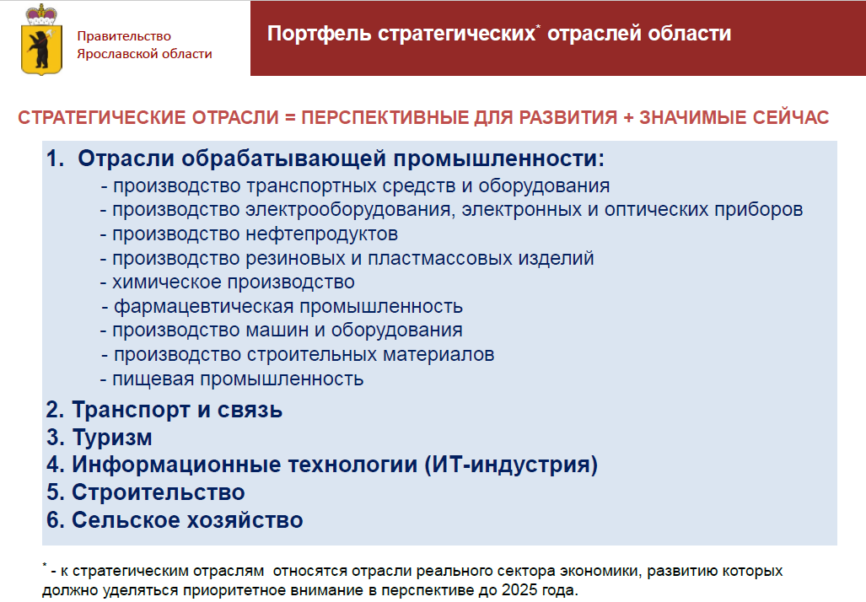

Slide 12
Региональная программа
«Технологии отраслей профессиональной деятельности Ярославской области»
№ п\п | Наименование разделов, модулей | Всего часов (min) |  | Всего часов (max)
 |  | Для город. школы | Для сел. школы | Для город. школы | Для сел. школы
1. | Введение. Сферы производства и разделение труда | 1 | 1 | 1 | 1
2. | Технологии индустриального производства | 28 | 28 | 32 | 32
2.1. | Промышленность | 11 | 7 | 15 | 19
2.1.1. | Машиностроение | 3 | 2 | 5 | 3
2.1.2. | Химическая и нефтехимическая промышленность | 2 | 2 | 4 | 2
2.1.3. | Легкая и пищевая промышленность | 2 | 1 | 2 | 1
2.1.4. | Энергетика | 2 | 1 | 2 | 1
2.1.5. | Промышленность для малого и среднего бизнеса (лесная, деревообрабатывающая, промышленность строительных материалов) | 2 | 1 | 2 | 2
2.2. | Строительство | 6 | 6 | 6 | 6
2.3. | Транспорт и логистика | 6 | 6 | 6 | 6
2.4. | Технологии агропромышленного производства | 4 | 8 | 4 | 10
3. | Технологии социальной сферы | 6 | 6 | 10 | 10
3.1. | Наука. Культура. Образование. Медицина | 2 | 2 | 4 | 4
3.2. | Туризм | 2 | 2 | 4 | 4
3.3. | Сфера обслуживания | 2 | 2 | 2 | 2
ИТОГО: |  | 34 | 34 | 42 | 42
Вариативное содержание

Slide 13
Конструктор содержания технологической подготовки школьников
ОО | Особенности групп | Урочная деятельность (базовое содержание ПООП ООО 2015) |  |  |  | Внеурочная деятельность (вариативное содержание)
Городская и поселко-вая школа | Неделимые классы | Р1 – Р11 +В |  |  |  | Проектная деятельность | Мастер-классы, курсы (до 17 ч.) | Программы внеурочнй деятельности
 | Подгруппа 1 | Р1, Р2, Р3, Р6, Р7, Р10, Р11 Р8(<), Р9(<) +В | Р4: М1, М2, М3 | > | Р4: М4 Р5 | + | + | +
 | Подгруппа 2 |  | Р4: М1, М2, М3 | < | Р4: М4 Р5 | + | + | +
Сельская и поселко-вая школа | Неделимые классы | Р1 – Р11; Р8(>); Р9(>) +В |  |  |  | + | + | +
 | РВГ 1 | Р1, Р2, Р3, Р6, Р7, Р10, Р11 Р8(>); Р9(>) +В | Р4: М1, М2, М3 | > | Р4: М4 Р5 | + | + | +
 | РВГ2 |  | Р4: М1, М2, М3 | < | Р4: М4 Р5 | + | + | +

Slide 14
Методика использования Конструктора
Первый шаг. Составление обязательной (инвариантной) части содержания , используя примерный тематический план примерной рабочей (авторской) программы : разделы программы, количество часов
Второй шаг. Включение вариативного содержания с учетом потребностей учащихся, ОО, социума: определение необходимости, тематика модулей, количество часов
Третий шаг. Проектирование деятельность учащихся после уроков: время на проектную деятельность, мастер-классы, краткосрочные курсы дополнительного образования. Разрабатывается примерная тематика проектов. Определяется тематика мастер-классов. Разрабатываются программы внеурочной деятельности по актуальной для учащихся тематике. Рассматривается возможность проведения занятий в разновозрастных группах.
С руководителем образовательной организации обсуждается необходимость, возможности и условия проведения летней трудовой практики (состав трудовых бригад, содержание деятельности, время проведения и т.п.) с учётом рекомендаций ПООП ООО. С учащимися и родителями согласуются разработанные предложения. В матрице конструктора фиксируется количество часов на проведение летней трудовой практики
РЕЗУЛЬТАТ: МОДЕЛЬ СОДЕРЖАНИЯ ТЕХНОЛОГИЧЕСКОЙ ПОДГОТОВКИ УЧАЩИХСЯ КОНКРЕТНОЙ ОБРАЗОВАТЕЛЬНОЙ ОРГАНИЗАЦИИ на учебный год и/или на основную ступень обучения, сформированная в соответствии с требованиями ФГОС ООО, с учётом их образовательных потребностей, особенностей школы и социума, направлений развития региона

Slide 15
Модель для городской средней школы
Примечание: * - занятия проводит учитель технологии ведения дома, ** - занятия проводит учитель индустриальных технологий, «В» - вариативное содержание учебного предмета (региональная программа, модуль «Черчение и графика»)

Slide 16
Модель для гимназии
Рассчитана на преподавание предмета «Технология» в 5–9-х классах. В 8-м классе по примерной рабочей программе проводится 1 час в неделю. Из части плана, формируемой участниками образовательных отношений, добавлен 1 час на региональную программу «Технологии отраслей профессиональной деятельности Ярославской области». Темы примерной рабочей программы 9-го класса распределены в 8–м классе. В 9-м классе ведётся «Черчение» как самостоятельный предмет.
Д - количество часов для девочек
М - количество часов для мальчиков
* - ведёт занятия преподаватель технологий ведения дома
** - ведёт занятия преподаватель индустриальных технологий-
при отсутствии обозначений занятия по темам ведут оба учителя, каждый для своей подгруппы

Slide 17
Модель для гимназии
Раздел программы | Название курса | Кол-во часов | Мастер класс (класс открытых студий) | Кол-во часов
Технологии получения, обработки, преобразования и использования материалов | Кукла Тильда | 68 | Кула-закрутка | 2
 | Интерьерная игрушка | 68 | Окрашивание ткани | 2
 | Мастерица | 68 | Валяние из шерсти | 2
 |  |  | Макраме | 2
 |  |  | Бисероплетение | 2
 |  |  | Вышивка | 2
 |  |  | Гильоширование | 2
 |  |  | Канзаши | 2
 |  |  | Батик | 2
 |  |  | Декупаж | 2
 |  |  | Квиллинг | 2
 |  |  | Пергамано | 2
 |  |  | Цветы из фомиарана | 2
Методы и средства творческой и проектной деятельности | Проектная деятельность | 34 | Дизайн при проектировании | 2
 | Подготовка к олимпиаде | 34 | Тренинг уверенности в себе | 2

Slide 18
Модель для сельской школы

Slide 19
Практикум «Конструирование содержания технологической подготовки»
Задание:
пользуясь Конструктором составьте содержание технологической подготовки школьников для одного года обучения по Вашему выбору в соответствии с требованиями ФГОС ООО, с учетом ПООП ООО, потребности региона и образовательными потребностями учащихся и условиями ОО

Slide 20
Методика использования Конструктора
Первый шаг. Составление обязательной (инвариантной) части содержания , используя примерный тематический план примерной рабочей (авторской) программы : разделы программы, количество часов
Второй шаг. Включение вариативного содержания с учетом потребностей учащихся, ОО, социума: определение необходимости, тематика модулей, количество часов
Третий шаг. Проектирование деятельность учащихся после уроков: время на проектную деятельность, мастер-классы, краткосрочные курсы дополнительного образования. Разрабатывается примерная тематика проектов. Определяется тематика мастер-классов. Разрабатываются программы внеурочной деятельности по актуальной для учащихся тематике. Рассматривается возможность проведения занятий в разновозрастных группах.
С руководителем образовательной организации обсуждается необходимость, возможности и условия проведения летней трудовой практики (состав трудовых бригад, содержание деятельности, время проведения и т.п.) с учётом рекомендаций ПООП ООО. С учащимися и родителями согласуются разработанные предложения. В матрице конструктора фиксируется количество часов на проведение летней трудовой практики
РЕЗУЛЬТАТ: МОДЕЛЬ СОДЕРЖАНИЯ ТЕХНОЛОГИЧЕСКОЙ ПОДГОТОВКИ УЧАЩИХСЯ КОНКРЕТНОЙ ОБРАЗОВАТЕЛЬНОЙ ОРГАНИЗАЦИИ на учебный год и/или на основную ступень обучения, сформированная в соответствии с требованиями ФГОС ООО, с учётом их образовательных потребностей, особенностей школы и социума, направлений развития региона

Slide 21
Благодарю за внимание
Контактная информация:
Россия г. Ярославль, ул. Богдановича, 16
Тел.: +7 (4852) 32-11-87
Сайт: www.iro.yar.ru
E-mail: tsamutalina@iro.yar.ru

